Slide 1
«Кудесник языка»
Урок литературы в 8-ом классе
Адашан Е.И., учитель русского языка и литературы
МБОУ «Хиславичская СШ»

Slide 2
Николай Семенович Лесков (1831 – 1895)
Гений лет не имеет – он преодолевает все, что останавливает обыкновенные умы.
(Ларошфуко)

Slide 3
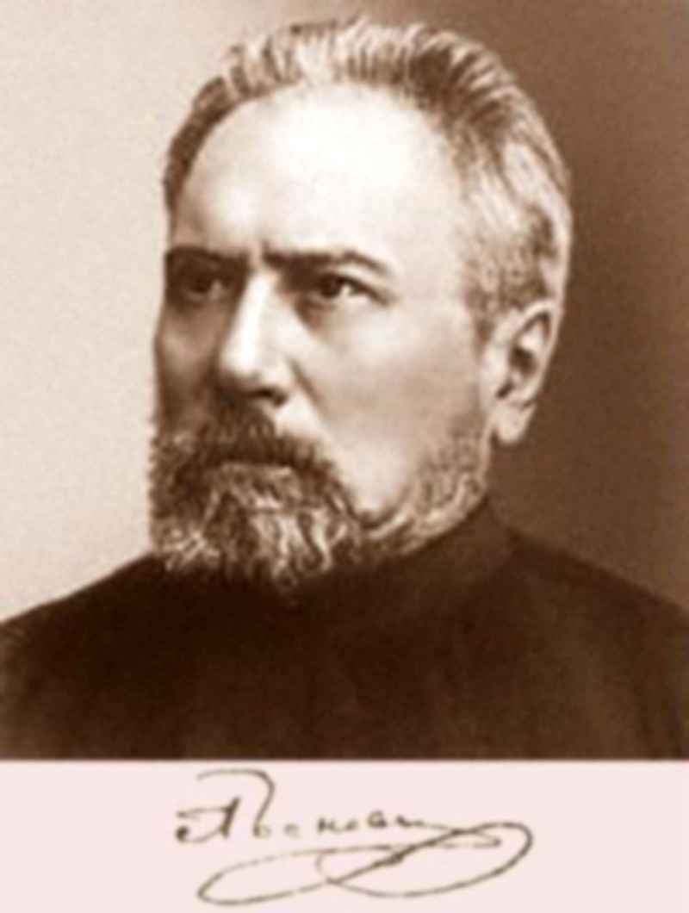
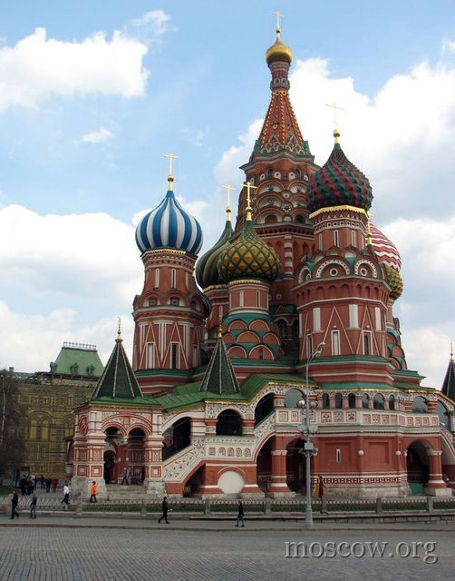
Однажды творчество Николая Семёновича Лескова сравнили «с храмом Василия Блаженного. С одной стороны, это храм Божий. И надобно быть ему строгим и величественным. А он какой-то весь озорной, весёлый, дурашливй, скоморошный. И Богу угодный, и глаз веселит». Как вы думаете, почему появилось такое сравнение?
Notes:
Герои Лескова – представители разных сословий, с ними писатель сталкивался с ранних лет. «Изучить речи каждого представителя социальных и личных положений довольно трудно… Этот народный, вульгарный и вычурный язык, которым написаны страницы моих работ, сочинен не мною, а подслушан у мужика, у полуинтеллигента, у краснобаев, у юродивых, у святош. Ведь я собирал его много лет по словечкам, по пословицам и отдельным выражениям, схваченным на лету, в толпе. Все говорят у меня по-своему, а не по-литературному».

Slide 4
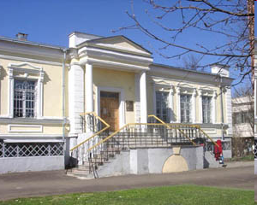
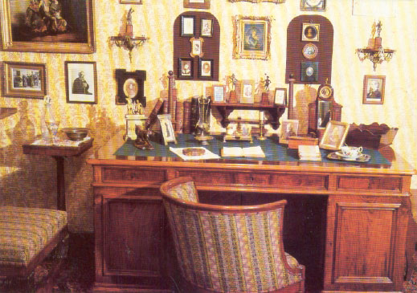
Родился Лесков 4 (16) февраля 1831года в с. Горохово Орловской губернии.
Детские годы прошли в Орле и в маленьких имениях матери и отца в Орловской губернии. Воспитывался в основном в сельце Горохово в доме Страховых, богатых родственников по матери, куда был отдан родителями из-за недостатка собственных средств для домашнего образования.
После 1839 года, когда отец покинул службу, его семья — супруга, трое сыновей и две дочери — переехала в село Панино неподалёку от города Кромы. В августе 1841 года в десятилетнем возрасте Н. С. Лесков поступил в первый класс Орловской губернской гимназии (1841–1846).

Slide 5
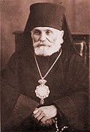
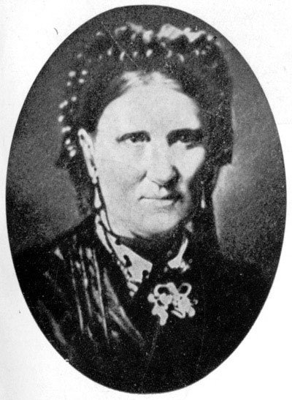
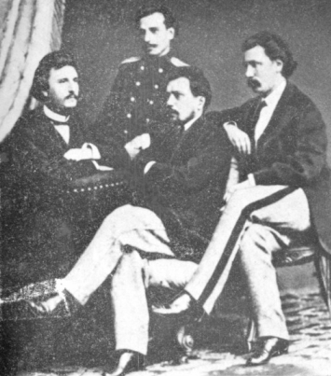
Отец – Семен Дмитриевич (1789–1848) – происходил из духовного сословия, дослужился до потомственного дворянства. Отец, был человек незаурядный, с широкими культурными интересами, любитель книг. Вспоминая о нем, Лесков писал: «У меня был отец большой замечательный умник и дремучий семинарист, в которого, однако, влюбилась моя мать, чистокровная аристократка».
Марья Петровна Лескова,
мать писателя. Фотография
1873 г., Киев.
Братья Лескова
Слева направо: Василий, Михаил, Николай, Алексей

Slide 6
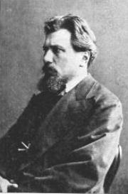
С 1860 начал печатать небольшие заметки в петербургских и киевских периодических изданиях. В январе 1861 переезжает в С.-Петербург. В поисках заработка сотрудничает во многих столичных газетах и журналах в «Отечественных записках», в «Русской речи» и «Северной пчеле». Его статьи и заметки посвящены в основном злободневным вопросам, посвященным быту провинциальной России; наиболее известные из них – «Леди Макбет Мценского уезда», «Житие одной бабы», «Воительница». Многие его произведения печатаются под псевдонимом М. Стебницкий.

Slide 7
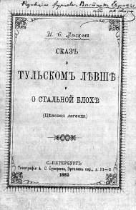
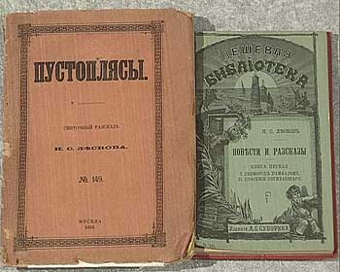
Прижизненные издания произведений Лескова

Slide 8
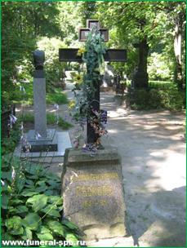
Могила Н.С. Лескова на Волковском кладбище (Литераторские мостки), С.- Петербург.
Лесков умер 21 февраля 1895 г. Похороны были скромны и малолюдны. Речей над гробом, по завещанию самого писателя, не произносили…
«На похоронах моих прошу никаких речей обо мне не говорить. Я знаю, что во мне было много дурного и что я никаких похвал и сожалений не заслуживаю. Кто хочет порицать меня, тот должен знать, что я сам себя порицал».
Через год на могиле Лескова установили памятник – чугунный крест на гранитном постаменте.

Slide 9
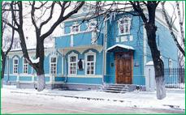
Дом-музей Н.С. Лескова в Орле
Открыт в 1974 году в доме, где прошли детские годы писателя.
«Наш дом был в Орле на Третьей Дворянской улице и стоял третий по счету от берегового обрыва над рекою Орликом. Место довольно красиво».
В 1945 г. сын и биограф писателя Н.С.Лескова Андрей Николаевич Лесков помог установить местонахождение дома своего отца и 5 марта 1945 года, в день 50-летия со дня смерти Лескова, в Орле на деревянном доме № 9 по улице Октябрьской (ранее Третья Дворянская) открылась мемориальная доска: «В этом доме провел свои детские годы (1831-1839) знаменитый русский писатель Николай Семенович Лесков».

Slide 10
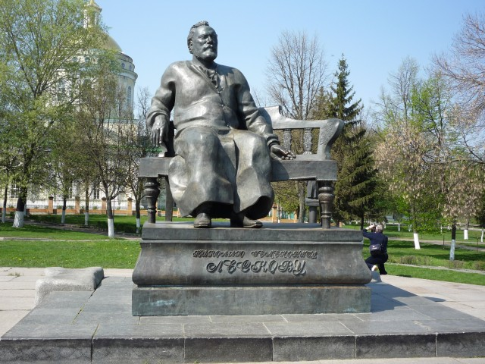
Орел. Памятник Н.С. Лескову и героям его произведений Открыт в 1981 г. в честь 150-летия со дня рождения писателя. Авторы памятника — Ю. Г. Орехов, Ю. Ю. Орехов, В. А. Петербуржцев и А. В. Степанов

Slide 11
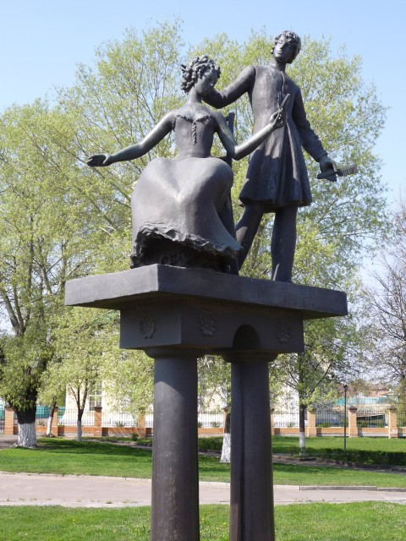
Любовь Онисимовна и Аркадий
— герои повести «Тупейный художник»

Slide 12
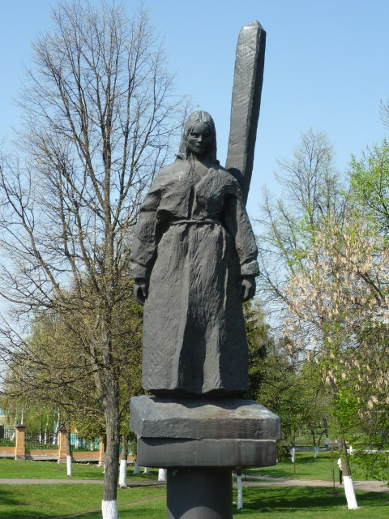
Катерина Измайлова — героиня рассказа
«Леди Макбет Мценского уезда»

Slide 13
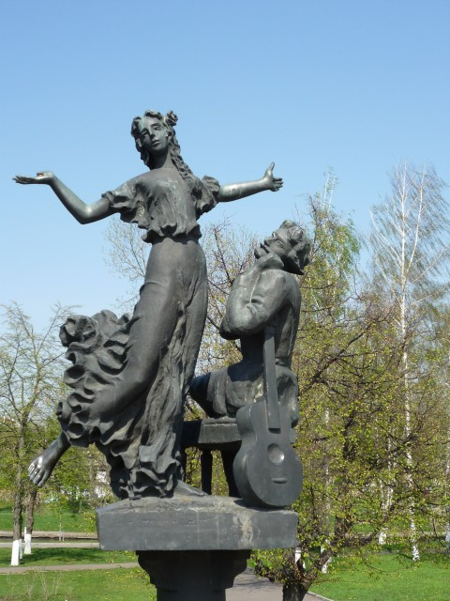
Иван Северьянович и Грушенька —
герои повести «Очарованный странник»

Slide 14
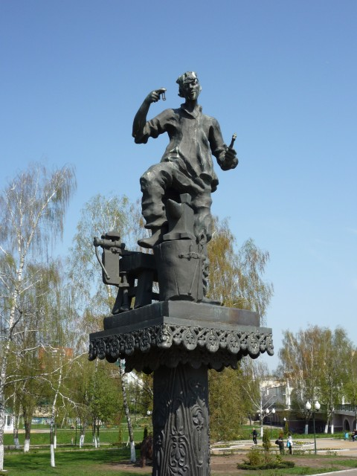

Slide 15
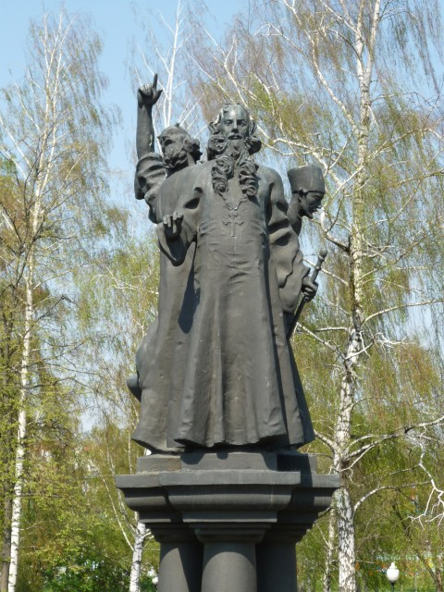
Протопоп Туберозов, отец Захарий и дьякон Ахилла - герои романа «Соборяне»

Slide 16
Пять бронзовых скульптурных групп – героев произведений Н.С.Лескова, на полутораметровых колоннах, окружают сидящего на скамье писателя. Памятник органически вписался в городскую архитектурную среду и природный ландшафт сквера на берегу реки Орлик. Авторы памятника: скульпторы Ю.Г. и Ю.Ю.Ореховы и архитекторы А.В.Степанов и В.А.Петербуржцев. За эту работу авторы памятника были удостоены Государственной премии за 1982 год.

Slide 17
Значение слова «гений»
ГЕНИЙ, -я, м.
Высшая творческая способность. Литературный г. Толстого.
Человек, обладающий такой способностью. Творения гениев. Непризнанный г. (о том, кто чересчур высоко оценивает свои способности; ирон.).
В древнеримской мифологии: дух - покровитель человека, позже - вообще олицетворение добрых или злых сил. Добрый г. (тот, кто помогает кому-н., оказывает на кого-н. благотворное влияние). Злой г.

Slide 18
ИСТОЧНИКИ
Егорова Н.В. Поурочные разработки по литературе. 8 класс.- М.: ВАСО, 2016. – 448 с.
Коровина В.Я. Литература.8 класс. Учебник для общеобразеоват. Организаций с прил. На электронном носителе. В 2 ч. / ВЯ. Коровина, В.П. Журавлёв, В.И. Коровин. – М.: Просвещение, 2014. – 368 с.
Кудесник языка. Памятные места. Г. Озерск. [Электронный ресурс] // URL: http://www.libozersk.ru/pages/index/774?cont=3 (дата обращения: 04.02.2017).
Памятник Н.С.Лескову. Г. Озерск. [Электронный ресурс] // URL: http://www.buninlib.orel.ru/pam/pam_leskovu.htm(дата обращения: 04.02.2017).
Толковый словарь Ожегова. [Электронный ресурс] // URL: http://slovariki.org/tolkovyj-clovar-ozegova/6131(дата обращения: 04.02.2017).
Изображение. [Электронный ресурс] // URL: http://megion.ofootbole.com/img/soboryane-n-s-leskov-13810-small.jpg (дата обращения: 04.02.2017).
Афоризмы великих людей. [Электронный ресурс] // URL: http://www.wisdoms.ru/56.html (дата обращения: 04.02.2017).

